Slide 1

九年义务教育小学语文第一册
5.爷爷和小树
（第二课时）
教学设计：李 玫 课件制作：诸居颐
温州市广场路小学 “课时锦囊”开发小组

Slide 2




课
时
锦
囊
到家
送给
爷爷
穿衣
暖和
一棵小树
雨伞
冷
热
开花

Slide 3
课
时
锦
囊
读一读：
填一填：
暖和的衣裳
绿色的小伞
漂亮的衣服
雪白的云朵
暖和的
绿色的
漂亮的
雪白的

Slide 4
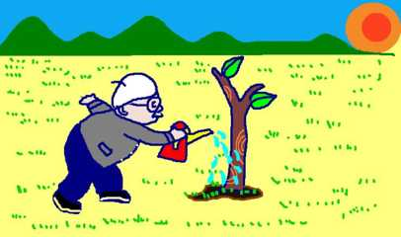
课
时
锦
囊
春天到了，爷爷给
。小树
。

Slide 5
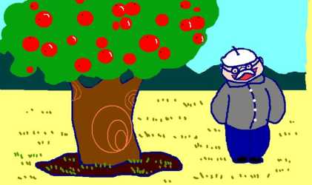
课
时
锦
囊
秋天到了，小树给
。爷爷
。

Slide 6
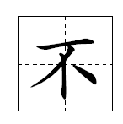






课
时
锦
囊

Slide 7
课
时
锦
囊
dà shù
大 树
yán rè de xià tiān
炎热的夏天，
dà shùchēngqǐ lǜ sè de dà sǎn
大树撑起绿色的大伞，
dài gěi rén men yí piàn yìn liáng
带给人们一片荫凉。
hán lěng de dōng tiān
寒冷的冬天，
dà shù tuō guānglè lǜ sè de yī shang
大树脱光了绿色的衣裳，
dài gěi rén men wēn nuǎndeyǎngguāng
带给人们温暖的阳光。

Slide 8
课
时
锦
囊
xiǎo shùchuān mián ǎo
小树穿棉袄
yì tuánshěng zi yì bá cǎo
一团绳子一把草，
yì quān yì quān bá shù bāo
一圈一圈把树包。
xiǎo shù wǒ lái bāng zhù nǐ
小树我来帮助你，
guò dōngchuānshàngxīnmián ǎo
过冬穿上新棉袄。

Slide 9
课时锦囊
温州市广场路小学提供
教学设计：李 玫
课件制作：诸居颐
总 审 核：谢树标

